Slide 2
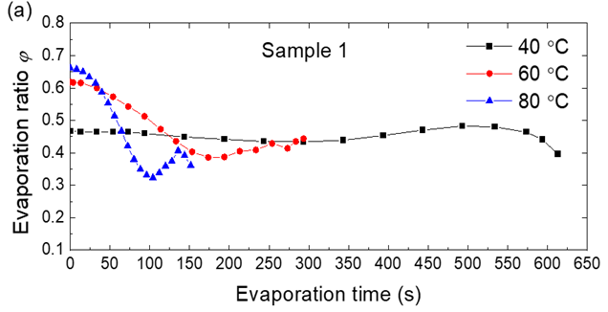

Slide 4
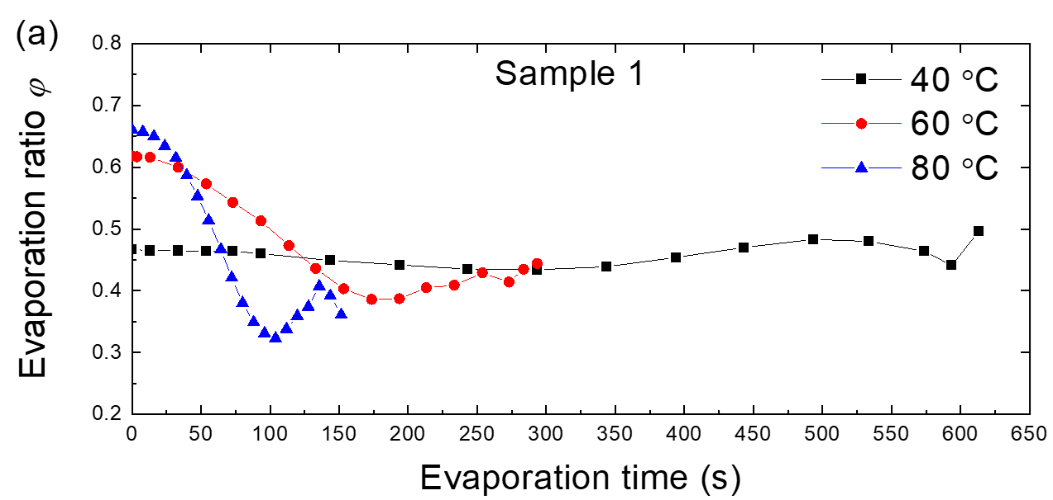
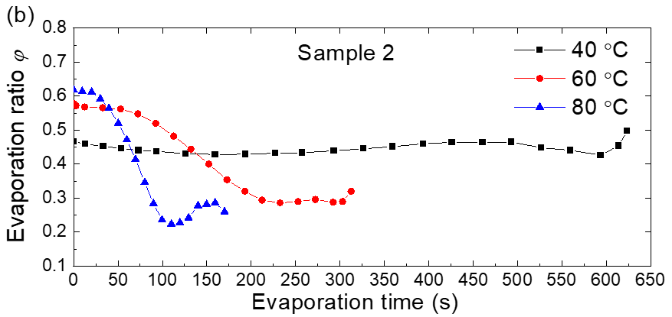

Slide 5
（a）
Sample 1
（b）
Sample 2
（c）
Sample 3

Slide 6
（a）
（b）
（c）
Figure 1. Temporal evolution

Slide 9
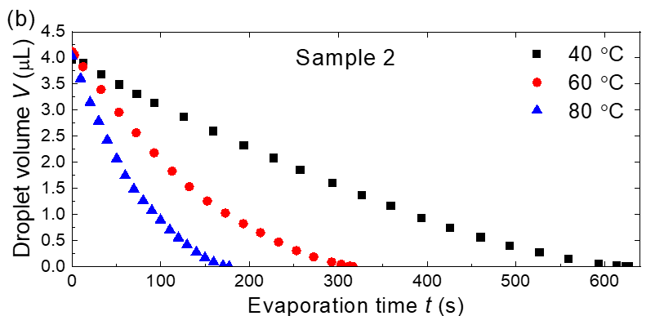
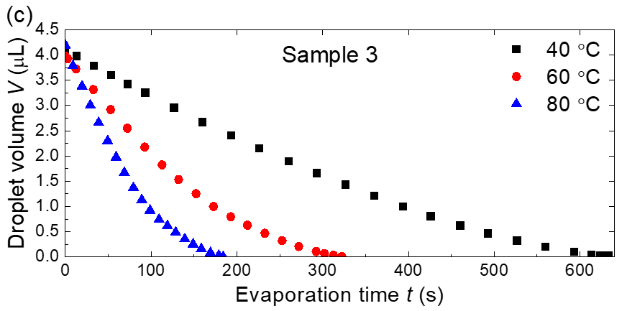

Slide 10
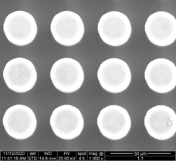
D
P

Slide 11
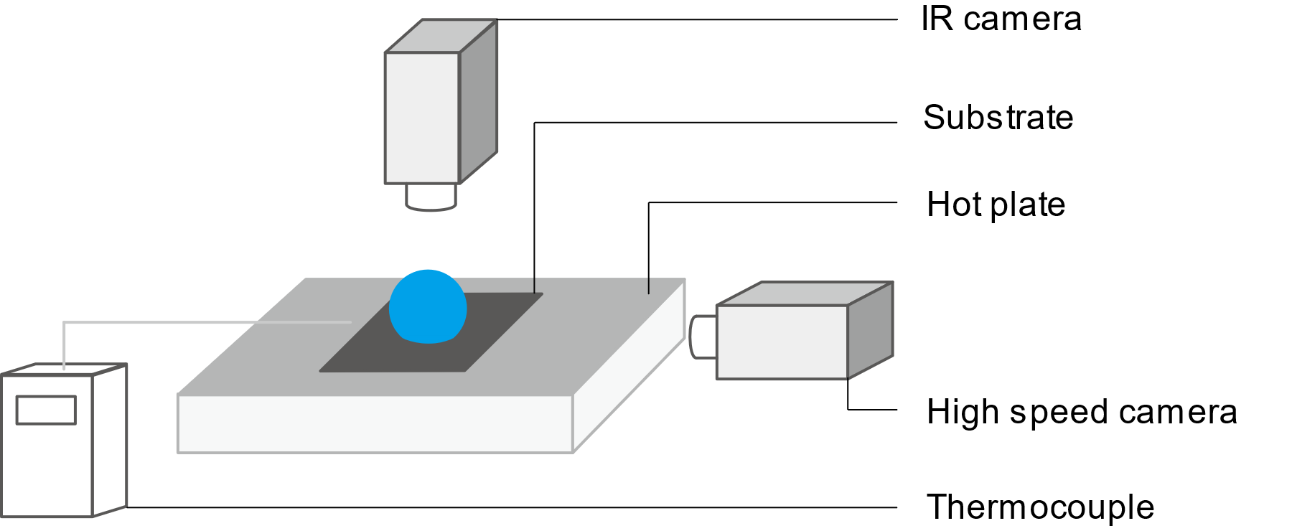
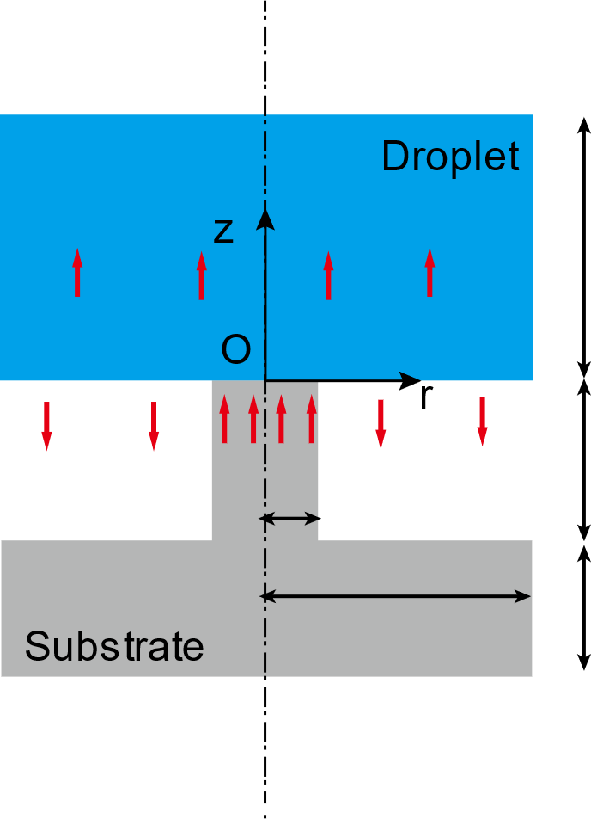
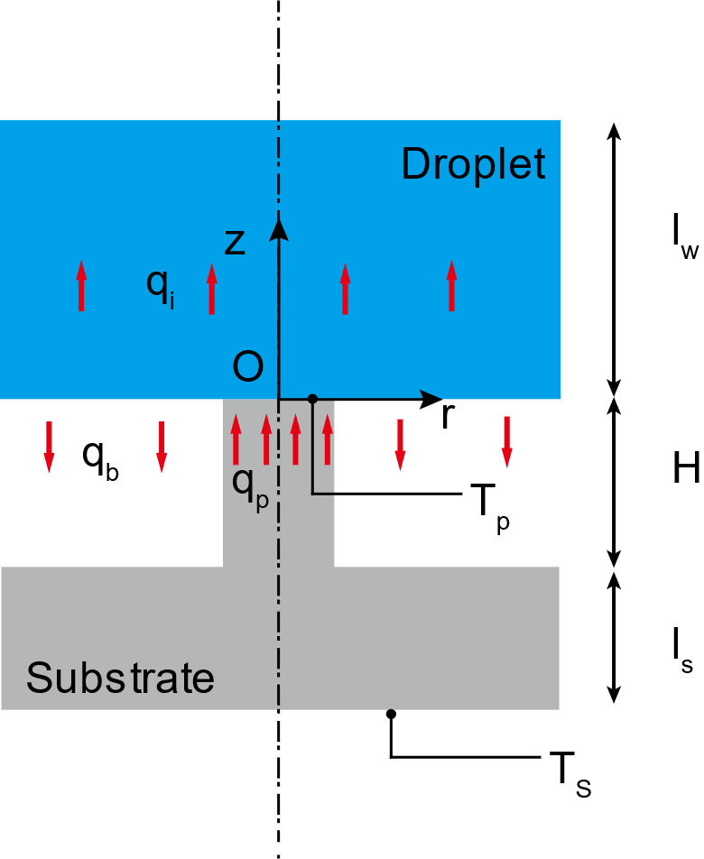











(a)
(b)
$$T_{cap}$$
$$l_{w}$$
$$q_{i}$$
$$T_{p}$$
$${\overline{T}}_{b}$$
$$q_{b}$$
$$q_{p}$$
$$H$$
$$a$$
$$b$$
$$l_{s}$$
$$T_{s}$$

